Slide 1
PROGRAM DAN KEGIATAN
Ir. Bambang Hendrawan, S.T.,M.S.M., CIPMP, CSCM, CRA
Politeknik Negeri Batam
Email: benks@polibatam.ac.id

Slide 2
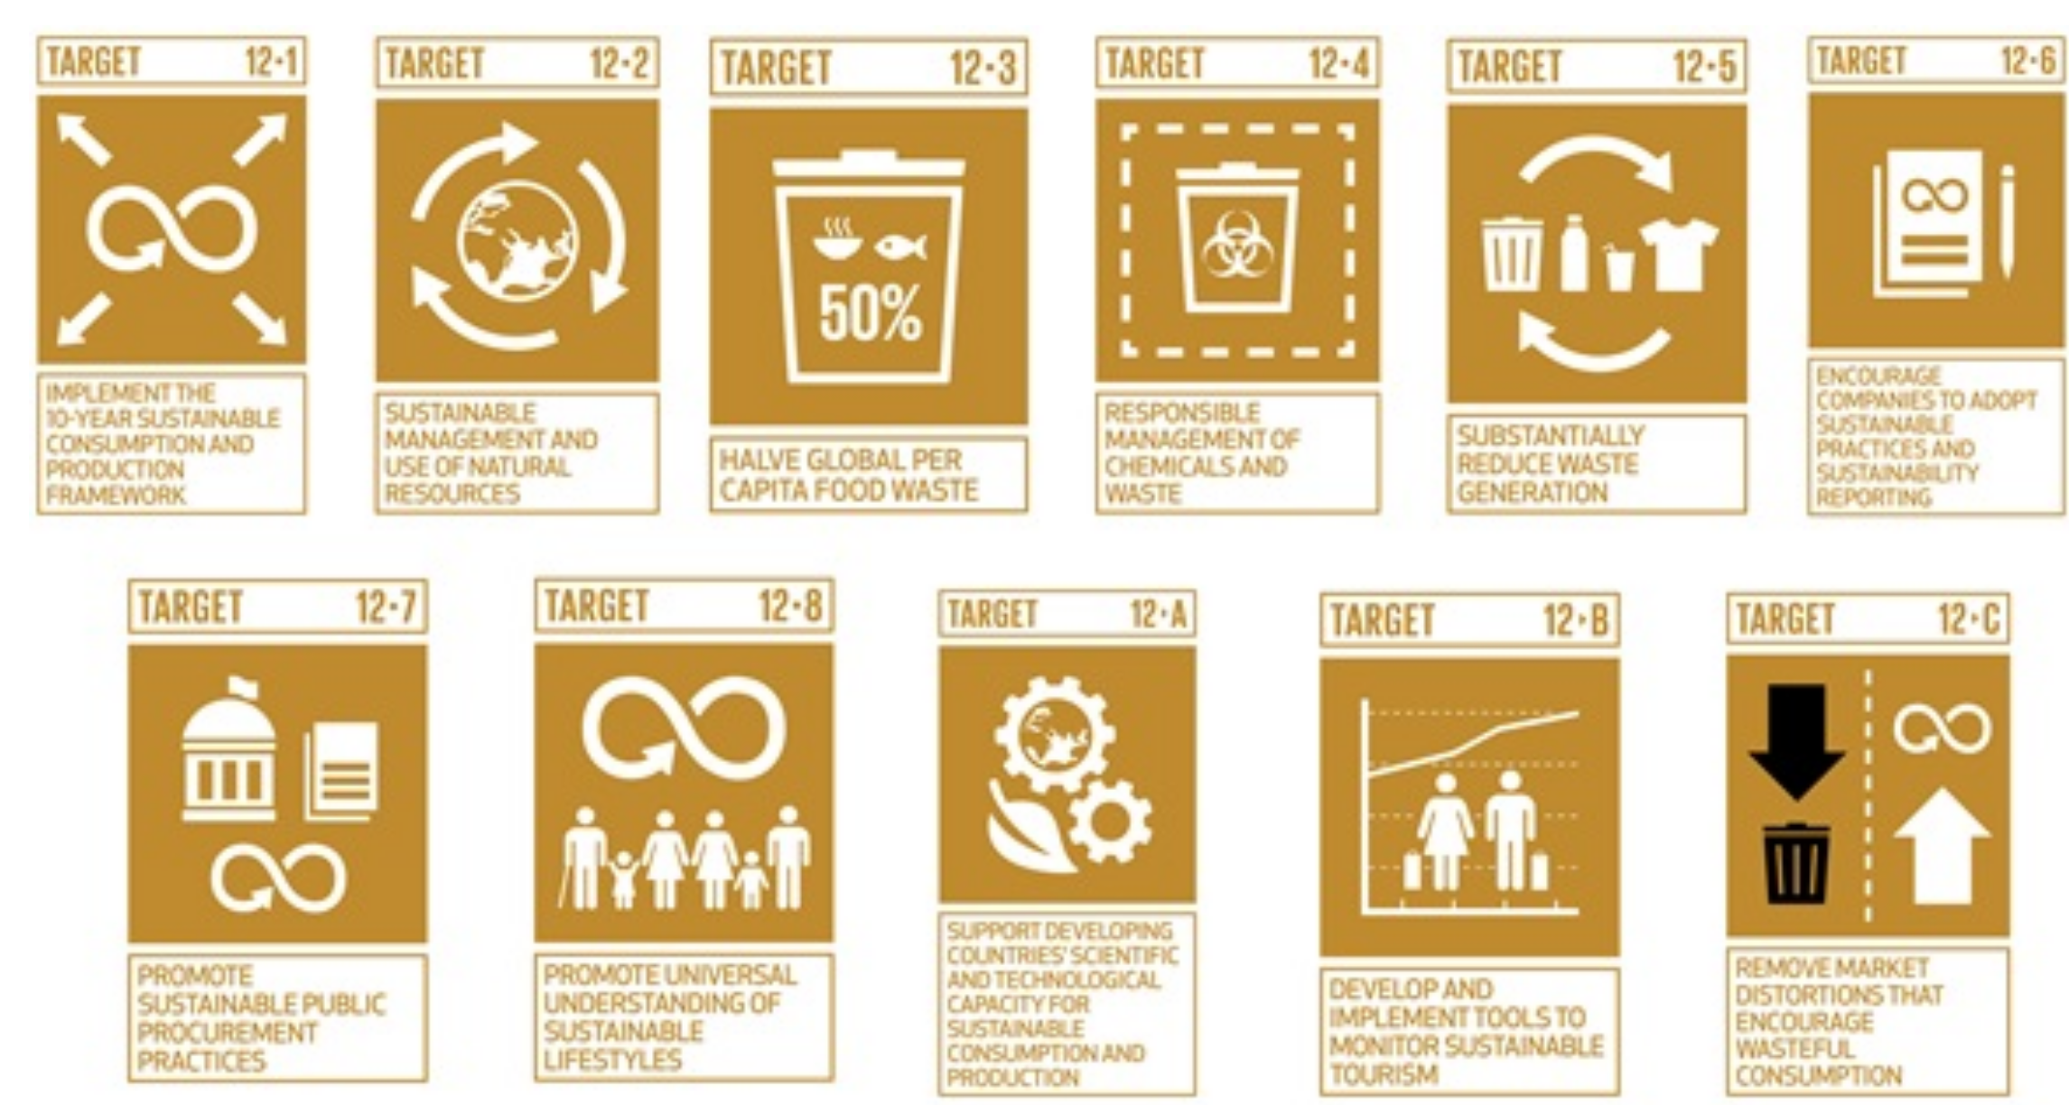
TEMA
KEMENTERIAN PENDIDIKAN,
KEBUDAYAAN, RISET,
DAN TEKNOLOGI
KOMPETISI BIDANG PENULISAN KARYA TULIS ILMIAH
Eksplorasi Peluang Produksi dan Konsumsi Bertanggungjawab serta Penerapan Ekonomi Sirkular Pada Era Industry 4.0 dan Society 5.0 Untuk Percepatan Transformasi Ekonomi Nasional yang Inklusif dan Berkelanjutan Dalam Kerangka Bidang Ilmu Bisnis, Manajemen dan Keuangan
Tema ini sejalan dengan tujuan ke-12 dari 17 Agenda Tujuan Pembangunan Berkelanjutan (Suistanable Development Goal) 2030 yaitu Produksi dan konsumsi yang bertanggung jawab, yang merupakan kunci untuk mempertahankan penghidupan generasi sekarang dan masa depan

Slide 3
CONTENTS
KEMENTERIAN PENDIDIKAN,
KEBUDAYAAN, RISET,
DAN TEKNOLOGI
KOMPETISI BIDANG PENULISAN KARYA TULIS ILMIAH
Deskripsi Kompetisi
Tahapan Kompetisi
Materi Submisi
Kriteria Penilaian
Kompetisi Rujukan

Slide 4
DESKRIPSI KOMPETISI
KEMENTERIAN PENDIDIKAN,
KEBUDAYAAN, RISET,
DAN TEKNOLOGI
KOMPETISI BIDANG PENULISAN KARYA TULIS ILMIAH
Penulisan Karya Tulis Imiah dalam bentuk makalah yang memuat ide/gagasan/inovasi sesuai dengan tema KBMK 2024
Karya tulis ilmiah yang lolos babak penyisihan wajib menyajikan gagasan dalam bentuk poster dan video pada babak semifinal dan orasi ilmiah bagi peserta yang mencapai babak final

Slide 5
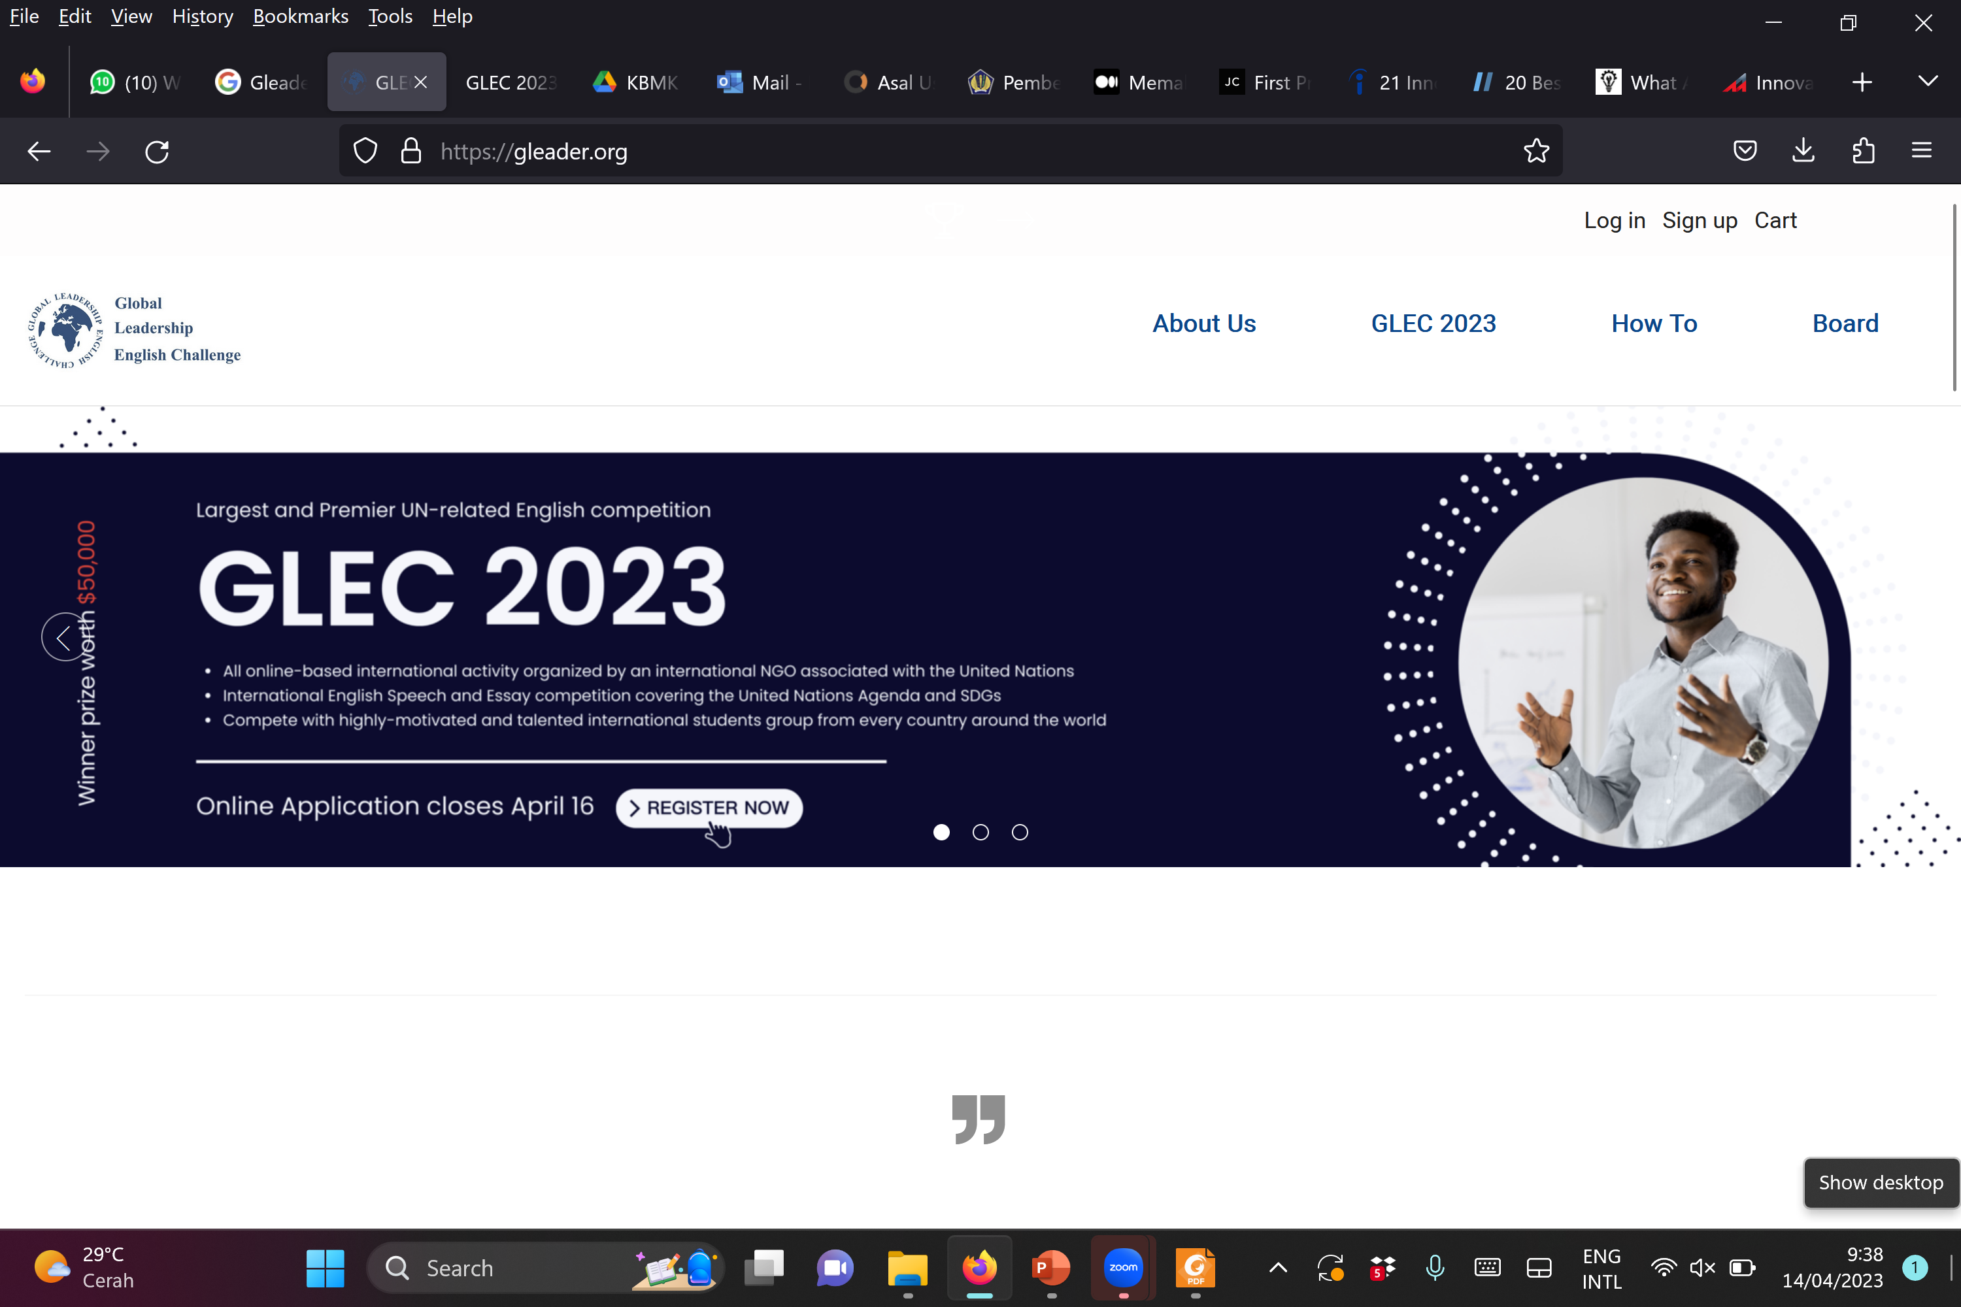
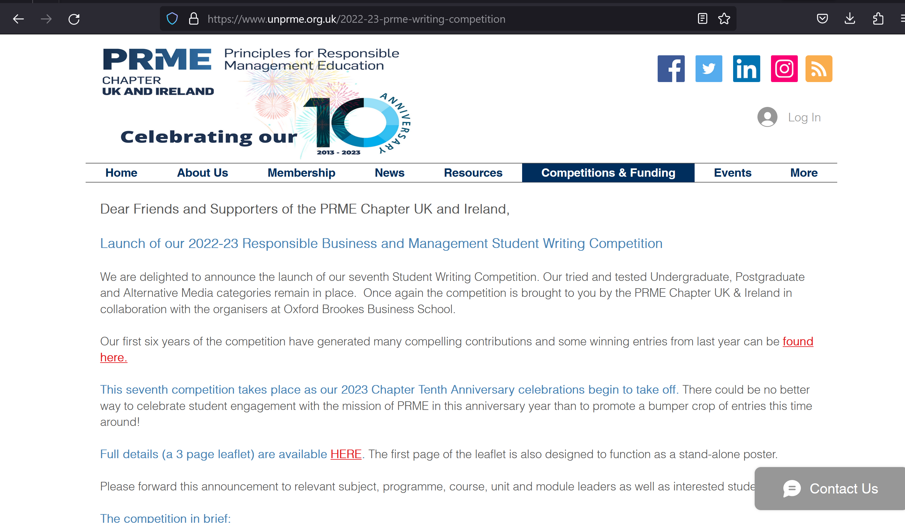
KEMENTERIAN PENDIDIKAN,
KEBUDAYAAN, RISET,
DAN TEKNOLOGI
KOMPETISI BIDANG PENULISAN KARYA TULIS ILMIAH
KOMPETISI RUJUKAN
Gleaders Essay Competition (Global leaders English Challenge) - https://gleader.org/
Annual Responsible Business and Management Writing Competition (UKI PRME Regional Chapter and Oxford Brookes University) - https://www.unprme.org.uk/

Slide 6
KEMENTERIAN PENDIDIKAN,
KEBUDAYAAN, RISET,
DAN TEKNOLOGI
KOMPETISI BIDANG PENULISAN KARYA TULIS ILMIAH
TAHAPAN KOMPETISI
Penyisihan
Submisi Makalah
Semifinal
Submisi Poster dan Video
Grand final
Orasi Ilmiah
Tahap Pertama
Tahap Final
Proses Review Makalah Oleh Reviewer dilakukan hanya pada tahap Penyisihan

Slide 7
SUBMISI MAKALAH – BABAK PENYISIHAN
KEMENTERIAN PENDIDIKAN,
KEBUDAYAAN, RISET,
DAN TEKNOLOGI
KOMPETISI BIDANG PENULISAN KARYA TULIS ILMIAH
Humanware
Technoware
Infoware
Organware
Peserta berkelompok terdiri dari 2 orang mahasiswa, dapat lintas prodi, lintas jenjang atau lintas perguruan tinggi
Wajib menggunakan salah satu “innovation tools” dalam mengembangkan ide inovasi penyelesaian masalah dan didukung dengan basis teori yang memadai
Wajib menggunakan Bahasa Indonesia dengan minimum sebanyak 1.000 kata dan maksimal sebanyak 2.500 kata di luar Daftar Pustaka.
Terdiri dari bagian Pendahuluan, Tinjauan Pustaka, Analisis Skenario, Kesimpulan
Pembuatan Makalah memperhatikan kriteria penilaian
(Sharif, 1994).
Radical
Incremental
vs
innovation
(Dewar, 1986)
Gambar hanya ilustrasi

Slide 8
KEMENTERIAN PENDIDIKAN,
KEBUDAYAAN, RISET,
DAN TEKNOLOGI
KOMPETISI BIDANG PENULISAN KARYA TULIS ILMIAH
KRITERIA PENILAIAN – BABAK PENYISIHAN
No | Kriteria Penilaian | Nilai Maks
1 | Rumusan masalah Definisi masalah dan isu utama yang menjadi topik utama essay | 25
2 | Rumusan Analisis Skenario Ide inovasi dalam penyelesaian masalah Metode analisis dan pengukuran skenario mengacu pada Teori Aaker Kekuatan argument dan data yang diberikan | 35
3 | Struktur Penulisan Makalah Makalah terdiri dari bagian Pendahuluan, Tinjauan Pustaka, Analisis Skenario, Kesimpulan Makalah dilengkapi dengan Daftar Pustaka dengan jumlah literatur minimal 10 referensi ilmiah. Penulisan menggunakan kaidah pereferensian dan kuotasi mengikuti kaidah APA (American Psychological Association) | 25
4 | Aspek Kesesuaian dengan Tema Kesesuaian submisi dengan Tema KBMK 2024 | 15
 | Total | 100

Slide 9
SUBMISI POSTER & VIDEO – BABAK SEMIFINAL
KEMENTERIAN PENDIDIKAN,
KEBUDAYAAN, RISET,
DAN TEKNOLOGI
KOMPETISI BIDANG PENULISAN KARYA TULIS ILMIAH
Tim Peserta yang Lolos Babak Penyisihan masuk ke babak Semifinal
Tugas Poster dan Video pada Semi Final akan diberikan pada waktunya kepada Semi Finalis sesuai skedul kompetisi.
Poster berupa Poster Ilmiah Digital yang menyajikan Visualisasi dari Makalah yang telah lolos di Babak Penyisihan, Konten hanya satu sisi, Full Colour, dicetak di ukuran A2 dengan resolusi yang memadai
Video berupa video kreatif bersifat persuasif mempromosikan dan meyakinkan penonton mengenai konsep atau konten makalah yang diusung oleh tim , berdurasi maksimal 3 menit. Konten dapat memuat unsur animasi atau bentuk visual lainnya, terdapat penjelasan melalui kata-kata yang tampil dan penjelasan pengisi suara audio pada video
Penilaian semifinal terdiri dari 2 komponen yaitu Poster dengan Bobot 50% dan video dengan bobot 50%

Slide 10
Tampilan dan Penyajian Poster● Data dan Gambar Infografis● Kreativitas● Estetika● Konsep (ajakan) yang muncul● WOW Factor
KEMENTERIAN PENDIDIKAN,
KEBUDAYAAN, RISET,
DAN TEKNOLOGI
KOMPETISI BIDANG PENULISAN KARYA TULIS ILMIAH
KRITERIA PENILAIAN POSTER – BABAK SEMIFINAL
No | Kriteria Penilaian | Nilai Maks
1 | Substansi Poster Definisi masalah dan isu utama yang menjadi topik Ide inovasi dalam penyelesaian masalah dalam bentuk infografis Metode analisis dan pengukuran scenario Kekuatan argument dalam data yang diberikan Penyelesaian Masalah sesuai analisis Daftar Pustaka dengan jumlah literatur minimal 10 referensi ilmiah Penulisan menggunakan kaidah pereferensian dan kuotasimengikuti kaidah APA (American Psychological Association) | 50
2 | Tampilan dan Penyajian Poster Data dan Gambar Infografis Kreativitas Estetika Konsep (ajakan) yang muncul WOW Factor | 50
 | Total | 100

Slide 11
KEMENTERIAN PENDIDIKAN,
KEBUDAYAAN, RISET,
DAN TEKNOLOGI
KOMPETISI BIDANG PENULISAN KARYA TULIS ILMIAH
KRITERIA PENILAIAN VIDEO – BABAK SEMIFINAL
No | Kriteria Penilaian | Nilai Maks
1 | Substansi Poster Definisi masalah dan isu utama yang menjadi topik Ide inovasi dalam penyelesaian masalah dalam bentuk infografis Metode analisis dan pengukuran scenario Kekuatan argument dalam data yang diberikan Penyelesaian Masalah sesuai analisis | 50
2 | Tampilan dan Penyajian Poster Konsep Narasi/Infografis Kreativitas Kualitas Video (gambar dan audio) Kemampuan persuasif | 50
 | Total | 100

Slide 12
KEMENTERIAN PENDIDIKAN,
KEBUDAYAAN, RISET,
DAN TEKNOLOGI
KOMPETISI BIDANG PENULISAN KARYA TULIS ILMIAH
ORASI ILMIAH – BABAK GRAND FINAL
Tim Peserta yang Lolos Babak Semifinal masuk ke babak Grand Final
Tugas Orasi Ilmiah pada babak Grand Final akan diberikan pada waktunya kepada Finalis sesuai skedul kompetisi.
Orasi dilakukan tanpa sela dalam kurun waktu 10 menit. Setelah Orasi akan ada konfirmasi orasi dari juri selama 15 menit.
Saat Orasi, poster dari babak semifinal wajib ditempatkan di ruangan orasi.
Penggunaan bahan presentasi dalam bentuk ppt, sifatnya opsional
Orasi memperhatikan kriteria penilaian yang telah ditetapkan

Slide 13
KEMENTERIAN PENDIDIKAN,
KEBUDAYAAN, RISET,
DAN TEKNOLOGI
KOMPETISI BIDANG PENULISAN KARYA TULIS ILMIAH
KRITERIA PENILAIAN ORASI – BABAK FINAL
No | Kriteria Penilaian | Nilai Maks
1 | Organisasi dari materi dan waktu orasi ilmiah Kemampujan Berkomunikasi Kejelasan dan Teknik (artikulasi dan intonasi Manajemen Waktu Kelancaran pidato dan kerjasama di antara anggota tim | 50
2 | Pertanyaan dan Jawaban Kemampuan untuk mempertahankan rekomendasi Kreativitas dalam memberikan jawaban (termasuk jika menggunakan sesuatu di luar materi yang disampaikan Kerja sama tim dalam memberikan jawaban Etika dalam memberikan jawahan | 50
 | Total | 100

Slide 14
KEMENTERIAN PENDIDIKAN,
KEBUDAYAAN, RISET,
DAN TEKNOLOGI
TERIMA KASIH
Balai Pengembangan Talenta Indonesia
Pusat Prestasi Nasional
Kementerian Pendidikan, Kebudayaan, Riset, dan Teknologi

